Slide 1
Tut’ rentrée UE 15
Nachos et Hyper’ion
Le tutorat est gratuit. Toute vente ou reproduction est interdite.

Slide 2
Plan du cours
Structure chimique
Benzène
Arylalkanes ou alkylbenzène

Slide 3
I. Structure chimique
Benzène:
Dérivé aromatique de structure plane et composée de 6C hybridés sp².
Tous les carbones du benzène sont hybridés Sp²
et réalisent 4 liaisons :
3 OA sp² formant les liaisons σ
1 OA p pure formant la liaison π

Slide 4
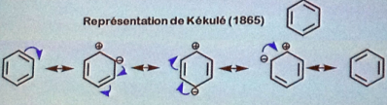
I. Structure chimique
La représentation de Kékulé permet de mettre en évidence plusieurs formes mésomères du benzène.

Slide 5
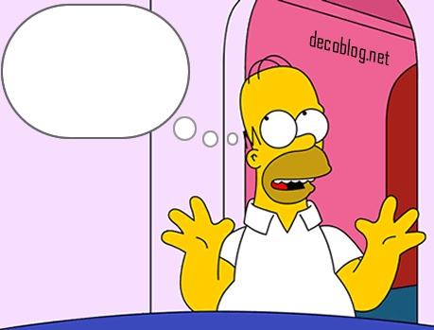
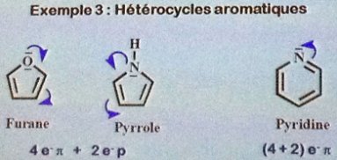
I. Structure chimique
Conditions pour qu’un composé soit aromatique:
Plan
Cyclique
Délocalisation sur tout le cylcle de 4n+2 électrons
Ouh Pinaise
faut savoir ça par cœur !

Slide 6
II. Le benzène
Le benzène est très stable (aromaticité) et très riche en électrons (nucléophile).
Il peut donc faire des:
Additions: difficiles car perte de l’aromaticité.
SE: faciles car le benzène est nucléophile.
SN: Plus difficiles car le benzène est nucléophile. Se fait soit par SnAr soit par Elimination-Addition.
Oxydation: avec ou sans perte d’aromaticité.

Slide 7
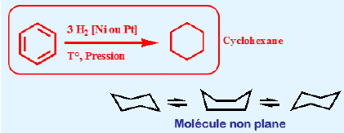
II. Le benzène
1) Les additions
Hydrogénation
Halogénation

Slide 8
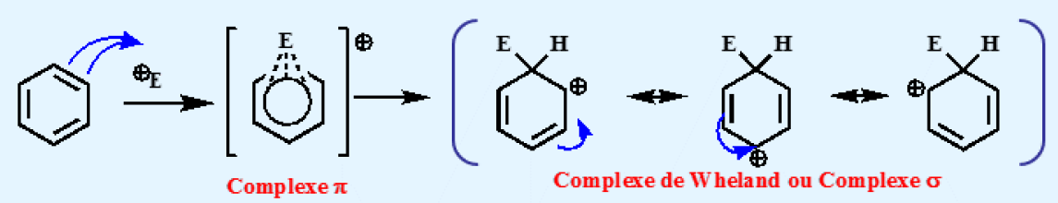
II. Le benzène
2) Les SE
Se font selon 3 étapes:
Génération de l’espèce électrophile
Substitution électrophile
Régénération du catalyseur (s’il y en a un)

Slide 9
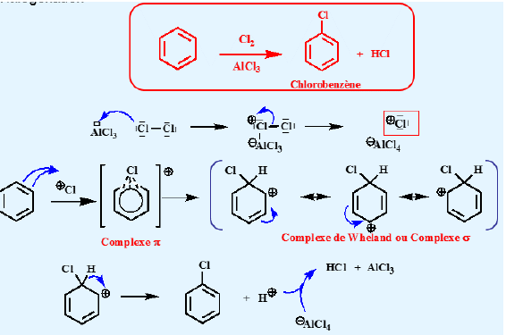
II. Le benzène
2) Les SE
L’halogénation
2 étapes importantes :
Génération de l’éléctrophile
Régénération de l’aromaticité

Slide 10
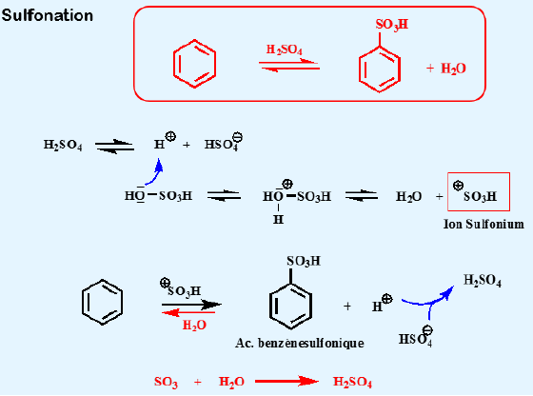
II. Le benzène
2) Les SE
La sulfonation

Slide 11
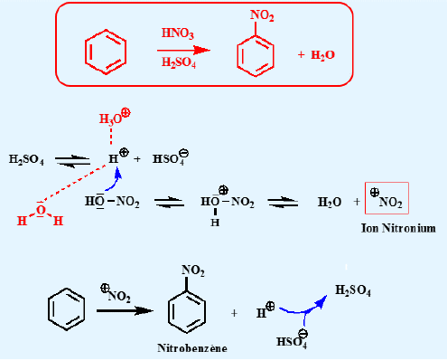
II. Le benzène
2) Les SE
La nitration

Slide 12
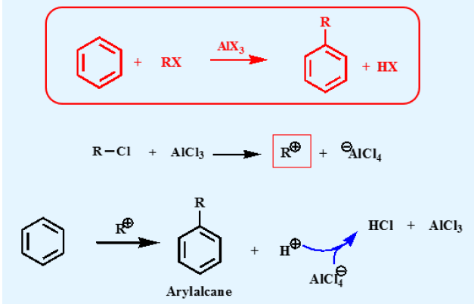
II. Le benzène
2) Les SE
L’alkylation de Friedel et Craft
Utilise un acide de Lewis comme catalyseur.

Slide 13
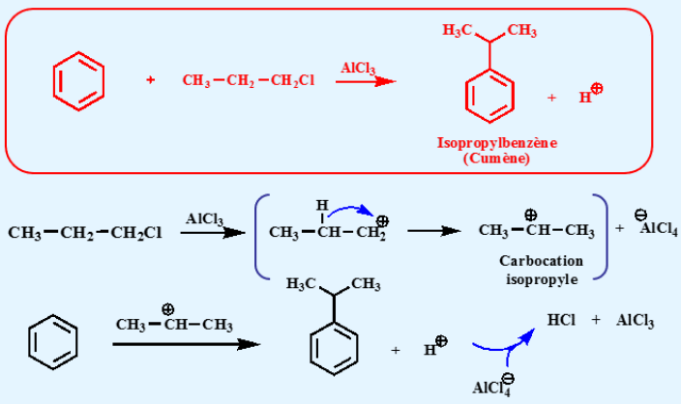
II. Le benzène
2) Les SE
Cas particulier de l’alkylation de F&C: formation du Cumène.
Le premier carbocation formé n’est pas le plus stable, il va donc se réarranger pour former un autre carbocation plus stable, qui va réagir avec le benzène.

Slide 14
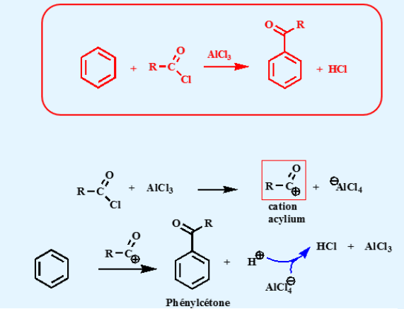
II. Le benzène
2) Les SE
L’acylation de Friedel et Craft

Slide 15
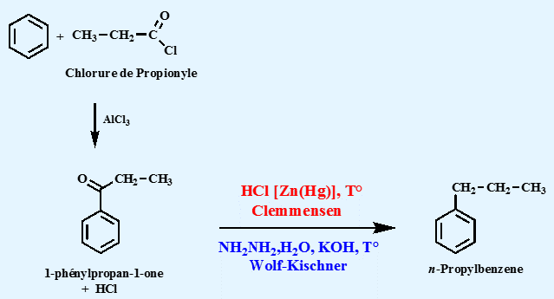
II. Le benzène
2) Les SE
Intérêt de l’acylation de F&C
Mémo: Clemmensen → HCl

Slide 16
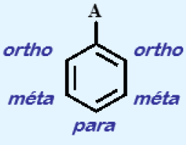
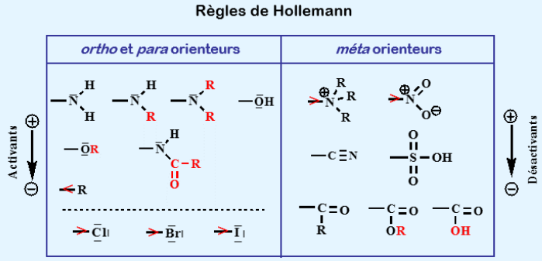
II. Le benzène
Les plurisubstitutions : Règles de Holleman
Ouh Pinaise
faut savoir ça par cœur !

Slide 17
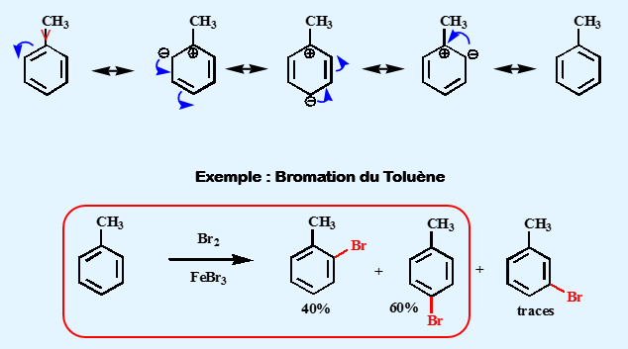
Le toluène:
Ortho et Para orienteur
Activant: Electrodonneur par effet inductif (groupement Alkyl)

Slide 18
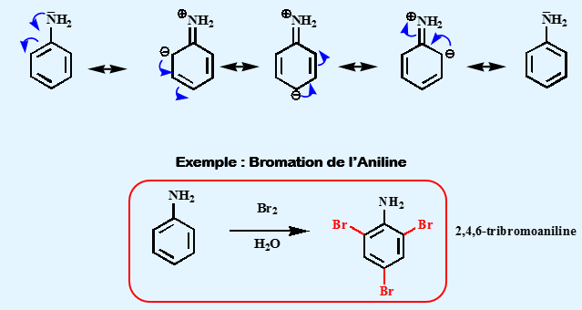
L’aniline:
Ortho et Para orienteur
Activant: Electrodonneur par effet mésomère (groupement Amino)

Slide 19
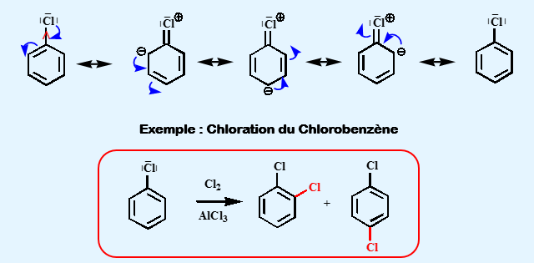
Le chlorobenzène:
Ortho et Para orienteur
Désctivant +++ Valable pour TOUS les halogènes
Ils sont E- mais ils ont aussi des dnl qui vont avoir un effet mésomère plus fort que l’effet inductif

Slide 20
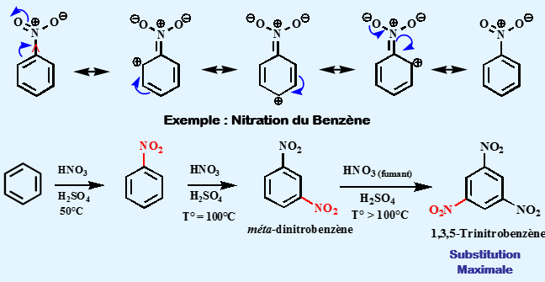
Le nitrobenzène:
Méta orienteur
Désactivant: Electroattracteur par effet mésomère (groupement Nitro)

Slide 21
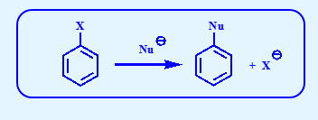
II. Le benzène
3) Les SN
- Elles gardent l’aromaticité.
Elles sont difficiles car le benzène est lui aussi nucléophile.
Mais elles sont possibles sous certaines conditions
2 mécanismes possibles:
- Substitution nucléophile sur aromatique (SNAr)
Elimination-Addition (EA)

Slide 22
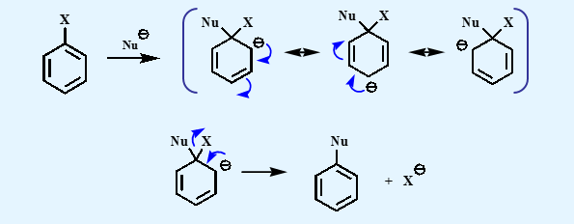
II. Le benzène
3) Les SN
Le mécanisme de la SNAr
X = Halogène
Difficile car le carbone est très peu électropositif à cause de la mésomérie (effet +M).

Slide 23
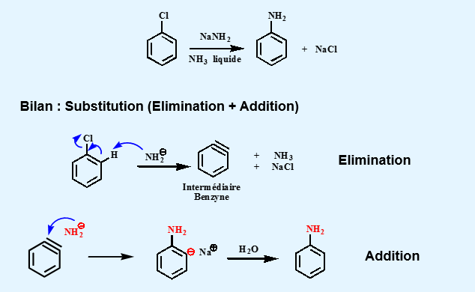
II. Le benzène
3) Les SN
Le mécanisme de l’EA
Besoin d’une base forte qui va arracher l’hydrogène
→ intermédiaire benzyme +++
NH2 va jouer le rôle de base et de Nucléophile.

Slide 24
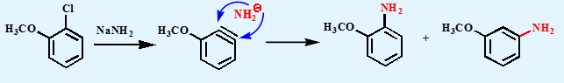
II. Le benzène
3) Les SN
Et s’il y a compétition entre SNAr et EA ?
Halogène non-activé + base forte EA
Halogène activé et base plus faible SNAr
Le chauffage (∆) favorise l’EA

Slide 25
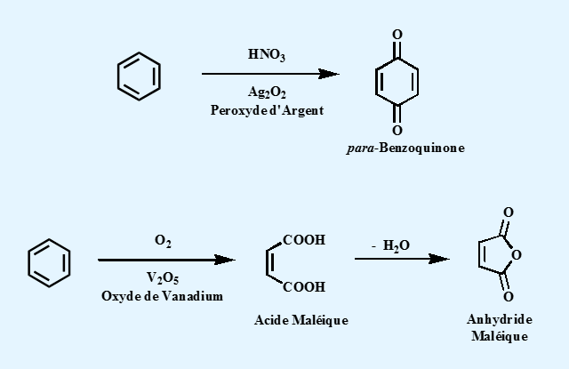
II. Le benzène
4) Les Oxydations

Slide 26
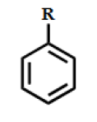
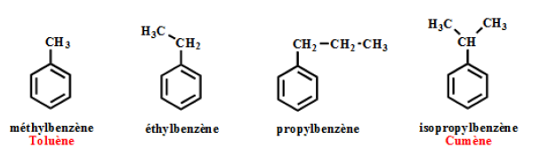
III. Arylalcanes ou alkylbenzènes
Nomenclature

Slide 27
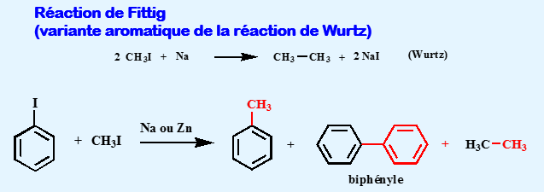
III. Arylalcanes ou alkylbenzènes
1) Préparation
Réaction de Wurtz
Réaction de Fittig
(variante aromatique de la réaction de Wurtz)
Il y a un problème : on forme plusieurs produits, la réaction n’est pas très sélective +++

Slide 28
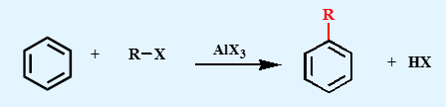
III. Arylalcanes ou alkylbenzènes
1) Préparation
Réaction de Friedel et Craft
Elle est beaucoup plus utilisée en raison de son efficacité (meilleure sélectivité)

Slide 29
III. Arylalcanes ou alkylbenzènes
2) Propriétés chimiques
De la chaine latérale: pourra être le lieu de réactions
Du noyau aromatique: va permettre les substitutions en ortho/para ou méta en fonction de son activation ou non

Slide 30
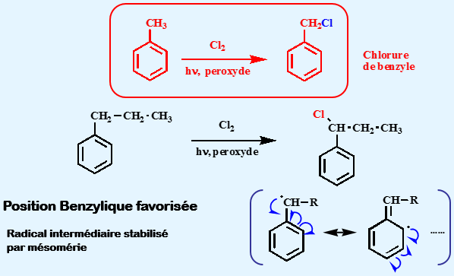
III. Arylalcanes ou alkylbenzènes
2) Propriétés chimiques
L’halogénation radicalaire

Slide 31
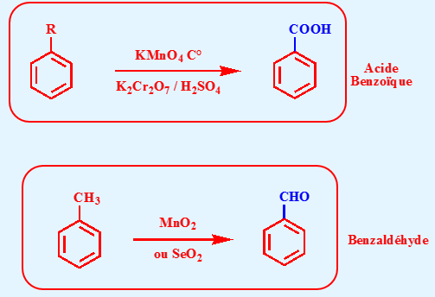
III. Arylalcanes ou alkylbenzènes
2) Propriétés chimiques
Oxydant fort
Oxydant plus faible

Slide 32
QCM
1 ) A propos de la règle de Holleman, donnez la (les) proposition(s) vraie(s):
Le groupement Nitro (-NO2) est ortho/para orienteur désactivant
Le groupement -Br est ortho/para orienteur désactivant
Le groument Amine (-NH2) est méta orienteur désactivant
Le groupement Méthyl (-CH3) est ortho/para orienteur activant
Les proposition A,B,C et D sont fausses

Slide 33
QCM
1 ) A propos de la règle de Holleman, donnez la (les) proposition(s) vraie(s):
Le groupement Nitro (-NO2) est ortho/para orienteur désactivant
Le groupement -Br est ortho/para orienteur désactivant
Le groument Amine (-NH2) est méta orienteur désactivant
Le groupement Méthyl (-CH3) est ortho/para orienteur activant
Les proposition A,B,C et D sont fausses
BD

Slide 34
QCM
2) A propos de cette réaction, donnez la (les) proposition(s) vraie(s):
C’est une acylation de Friedel et Craft
C’est une réaction radicalaire
Le produit formé est le chlorobenzène
Le produit formé est le toluène
Les proposition A,B,C et D sont fausses

Slide 35

QCM
2) A propos de cette réaction, donnez la (les) proposition(s) vraie(s):
C’est une acylation de Friedel et Craft → /!\ Alkylation
C’est une réaction radicalaire
Le produit formé est le chlorobenzène
Le produit formé est le toluène
Les proposition A,B,C et D sont fausses
D

Slide 36
QCM
1 ) A propos des Substitutions Nucléophiles sur les dérivés aromatiques, donnez la (les) proposition(s) vraie(s):
La SNAr passe par un intermédiaire benzyme
Le chauffage favorise les SNAr
Les Substitutions Nucléophiles entrainent une perte d’aromaticité
Les SN se font facilement sur les noyaux aromatiques
Les proposition A,B,C et D sont fausses

Slide 37
QCM
1 ) A propos des Substitutions Nucléophiles sur les dérivés
aromatiques, donnez la (les) proposition(s) vraie(s):
La SNAr passe par un intermédiaire benzyme → c’est l’EA !
Le chauffage favorise les SNAr → c’est l’EA aussi
Les Substitutions Nucléophiles entrainent une perte d’aromaticité
Les SN se font facilement sur les noyaux aromatiques
Les proposition A,B,C et D sont fausses
E

